Slide 1
Presentación Portafolio Titulo SMARTFLOW-SISTEMA DE GESTION Y RESERVAS
Ingeniería Informática
Escuela de Informática y Telecomunicaciones
Sede [Puente Alto]
2025

Slide 2
Juan Castillo Loyola
Jefe de Proyecto
Mallely Calfilaf Aguayo
Planificar, coordinar y supervisar todas las fases del proyecto
Gerente General
Garantiza la alineación del proyecto con los objetivos estrategicos
INTEGRANTES DEL PROYECTO

Slide 3
Descripción del Proyecto
Problemática
Actualmente, los estudiantes de DUOC UC enfrentan dificultades para agendar horas con sus coordinadores académicos. El proceso se realiza principalmente de forma presencial o por correos electrónicos, lo que genera demoras en las respuestas, pérdida de información y problemas de coordinación. Esta falta de un sistema centralizado provoca que se solapen horarios, que algunos estudiantes no reciban atención oportuna y que los coordinadores tengan una sobrecarga en la gestión de sus agendas.
Propuesta de solución
Se propone implementar una plataforma de gestión de reservas en línea que permita a los estudiantes agendar horas directamente con sus coordinadores de manera simple y rápida. El sistema mostrará la disponibilidad en tiempo real, enviará notificaciones automáticas y recordatorios tanto a los estudiantes como a los coordinadores, y permitirá reprogramar o cancelar citas sin complicaciones. Con esta solución, se busca optimizar el uso del tiempo, mejorar la comunicación y garantizar que todos los estudiantes tengan acceso ordenado y equitativo a la atención de sus coordinadores.

Slide 4
Objetivo General
Diseñar e implementar una plataforma digital que permita a los estudiantes agendar horas con los coordinadores de manera eficiente, optimizando tiempos de atención y mejorando la gestión de agendas.
Objetivos Específicos
Desarrollar un sistema que muestre disponibilidad en tiempo real de los coordinadores.
Implementar notificaciones y recordatorios automáticos para estudiantes y coordinadores.
Facilitar la reprogramación y cancelación de citas de forma sencilla.
Garantizar un acceso rápido, ordenado y equitativo para todos los estudiantes.

Slide 5
Alcances
Qué hace el Sistema | Qué no hace
- Permite agendar horas con coordinadores. - Muestra disponibilidad en tiempo real. - Envía notificaciones y recordatorios. - Facilita reprogramaciones y cancelaciones. | - No gestiona pagos ni transacciones. - No reemplaza la atención presencial en casos especiales. - No administra evaluaciones académicas. - No resuelve consultas fuera del ámbito de coordinación.

Slide 6
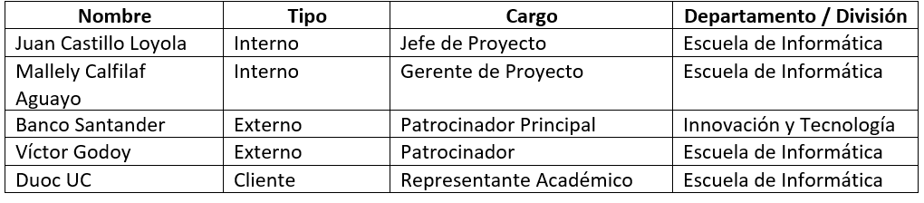
Usuarios

Slide 7
Lista de Requerimientos
Requerimientos Funcionales | Requerimientos No Funcionales
El sistema debe permitir a los estudiantes registrarse e iniciar sesión. | El sistema debe ser accesible desde navegadores web y dispositivos móviles.
Los estudiantes podrán visualizar la disponibilidad de los coordinadores. | La interfaz debe ser simple e intuitiva para los usuarios.
El sistema debe permitir agendar, modificar y cancelar horas. | El sistema debe garantizar seguridad en los datos (usuarios y reservas).
Los coordinadores podrán gestionar su agenda, bloqueando o liberando horarios. | La disponibilidad del sistema debe ser mínimo 95% del tiempo.
Se debe enviar notificación automática por correo o sistema al confirmar una reserva. | El tiempo de respuesta en consultas y agendamientos debe ser menor a 3 segundos.
El sistema debe generar un historial de reservas para cada usuario. | Los datos deben estar protegidos con copia de seguridad periódica.
Los administradores podrán gestionar usuarios (crear, editar y eliminar).
El sistema debe permitir reportes básicos de uso (cantidad de horas agendadas por mes, coordinador más solicitado, etc.).

Slide 8
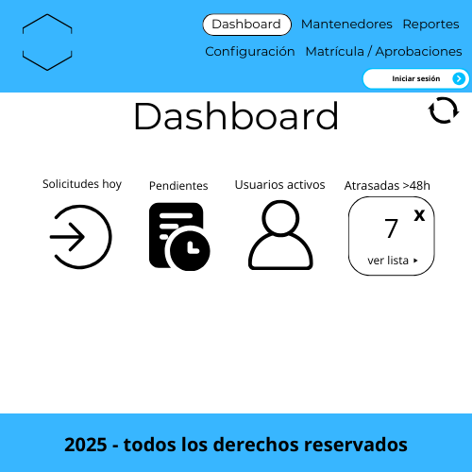
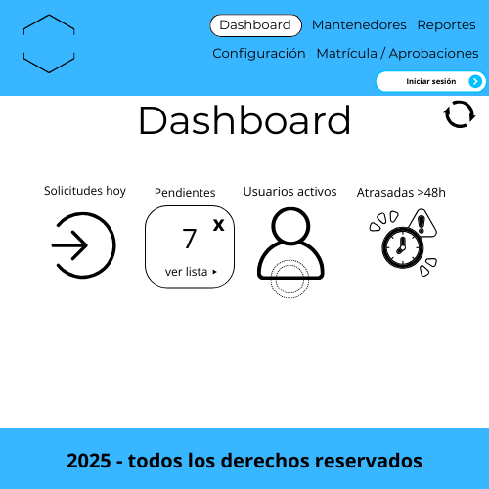
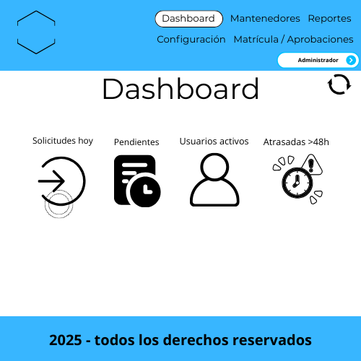
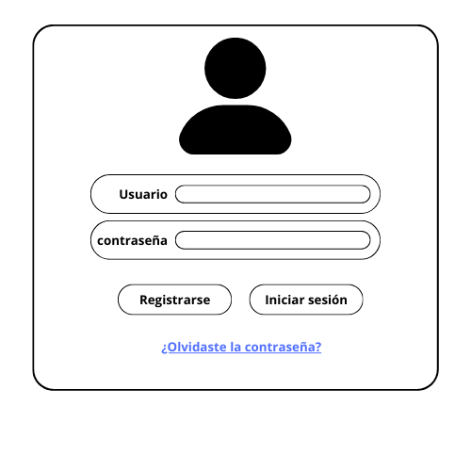
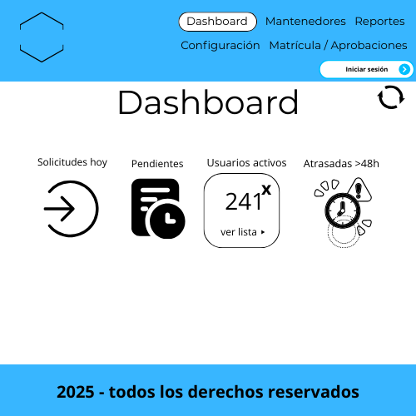
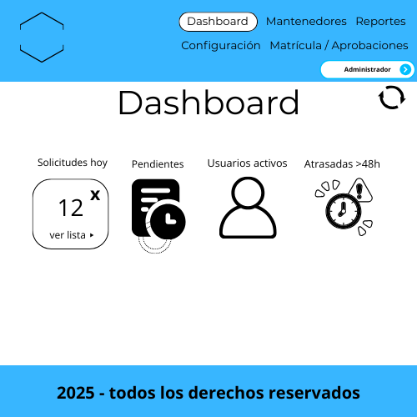
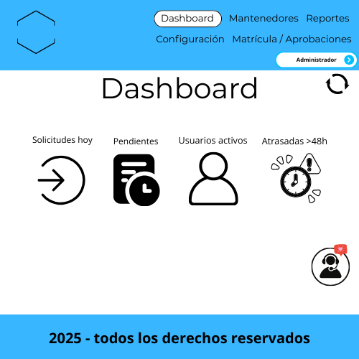
Mockups del Sistema

Slide 9
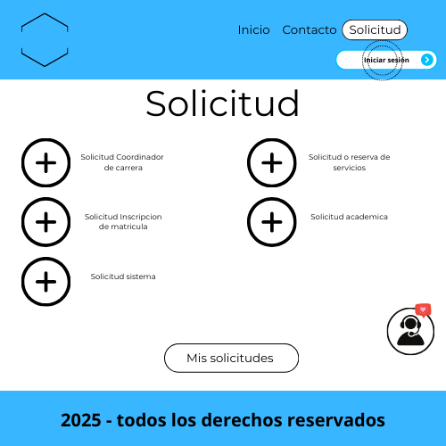
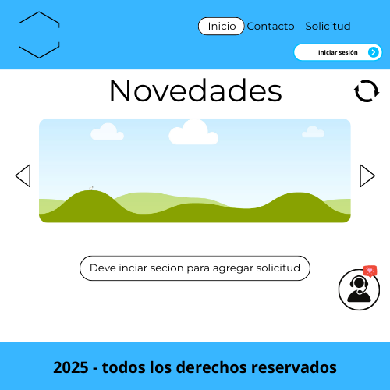
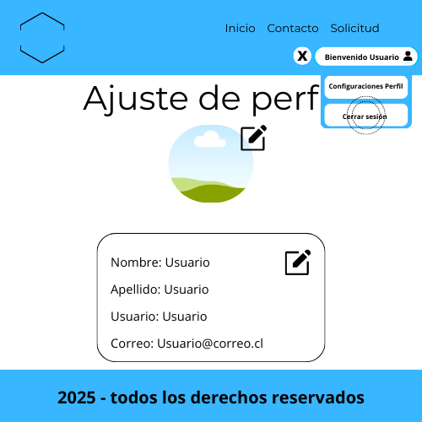
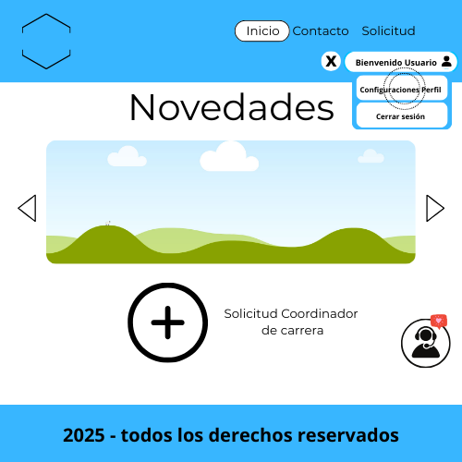
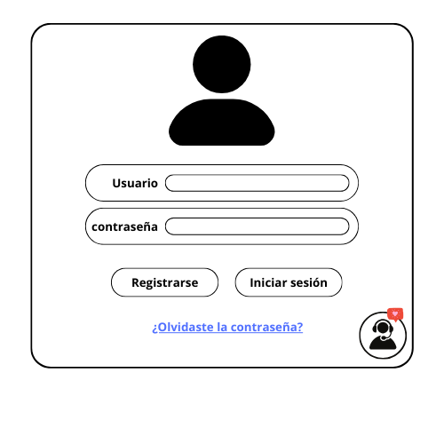
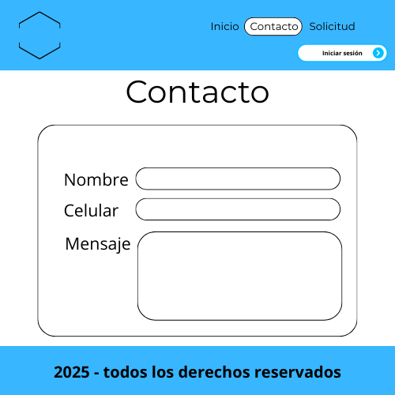
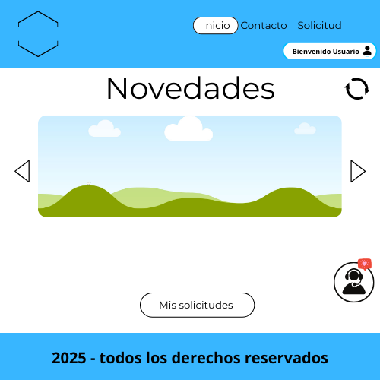
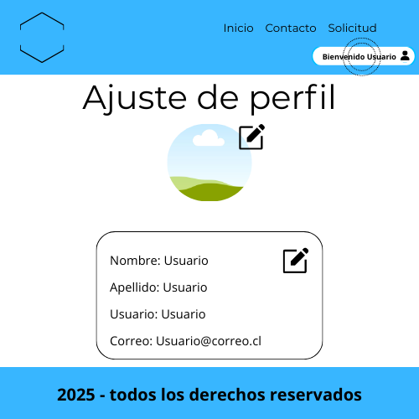
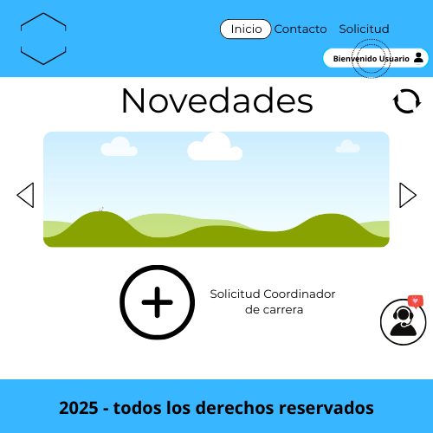
Mockups del Sistema

Slide 10
Hitos Importantes
Nombre Fase | Fechas
Acta de Constitución de Proyecto | 18 de agosto 2025
Aprobación del Acta | 19 de agosto 2025
Definición de Requerimientos Generales | 20 de agosto 2025
Organización del Equipo | 21 de agosto 2025
Entrega Final y Cierre primera fase | 02 Septiembre 2025

Slide 11
Costos por Fase
Categoría | Detalle Técnico | Monto Estimado
Recursos Humanos | Incluye horas/hombre de analista de sistemas, diseñador UX/UI, desarrolladores backend y frontend, testers QA, además del jefe de proyecto. Cubre planificación, diseño de arquitectura, codificación, integración y validación del sistema. | $3.500.000
Herramientas y Software | Gastos asociados a hosting en la nube, registro de dominio, licencias de librerías/frameworks, herramientas de prototipado (Figma/Adobe XD), IDEs profesionales, APIs de integración y servicios de control de versiones (GitHub/Bitbucket). | $800.000
Pruebas, Documentación y Capacitación | Incluye plan de pruebas funcionales y de carga, documentación técnica y manuales de usuario, además de capacitaciones dirigidas a coordinadores y usuarios finales para garantizar una correcta adopción del sistema. | $400.000
Contingencias e Imprevistos | Fondo de respaldo destinado a ajustes técnicos no previstos, soporte adicional, ampliación de infraestructura o adquisición de nuevas librerías/API necesarias durante la implementación. | $300.000
TOTAL ESTIMADO |  | $5.000.000

Slide 12
Tecnologías del Desarrollo
Tecnología | Versión | Descripción
Razor Pages (ASP.NET Core) | .NET 8 | Framework de desarrollo web con C#, permite generar interfaces dinámicas y escalables.
SQL Server | 2022 | Sistema gestor de base de datos relacional para almacenamiento estructurado.
Visual Studio | 2022 | Entorno de desarrollo integrado (IDE) para programación en .NET y C#.
GitHub | Última | Plataforma de control de versiones y colaboración para el código fuente.
Hosting propio | Cloud o Servidor dedicado | Infraestructura de despliegue para el backend en Razor con soporte .NET.

Slide 13
Conclusión
El desarrollo del sistema SMARTFLOW responde a la necesidad real de los estudiantes del DUOC UC de contar con un método eficiente, ordenado y accesible para agendar horas con sus coordinadores académicos. A través de la integración de tecnologías modernas como .NET Core con Razor Pages, SQL Server y GitHub para el trabajo colaborativo, se ha diseñado una plataforma que optimiza la gestión de agendas, evitando la duplicidad de horarios, las demoras en la atención y la pérdida de información. Con un presupuesto proyectado de 5 millones de pesos, una planificación detallada y el uso de buenas prácticas en desarrollo, pruebas y despliegue, SMARTFLOW se presenta como una solución integral, escalable y adaptable a las necesidades institucionales. De este modo, se contribuye a fortalecer la comunicación entre estudiantes y coordinadores, fomentando una gestión académica más eficiente, moderna y centrada en la experiencia del usuario.

Slide 14
Anexos
..\Documentacion Proyecto\Carta Gantt.xlsx
..\Documentacion Proyecto\Acta de constitución.docx
..\Documentacion Proyecto\Documento Caso Uso Extendido.docx
..\Documentacion Proyecto\Documento de avance de sprint.docx
..\Documentacion Proyecto\Documento Mockups.docx
..\Documentacion Proyecto\Informe ERS.docx
..\Documentacion Proyecto\Matriz EDT.xlsb.xlsx
..\Documentacion Proyecto\Planilla de Requerimientos.xlsx

